Slide 1
TABLET YÖNERGESİ
Tablet Yönergesini incelediniz mi?

Slide 2
DAĞITIM

Slide 3
DAĞITIM

Slide 4
YER DEĞİŞTİRME

Slide 5
YER DEĞİŞTİRME

Slide 6
GARANTİ

Slide 7
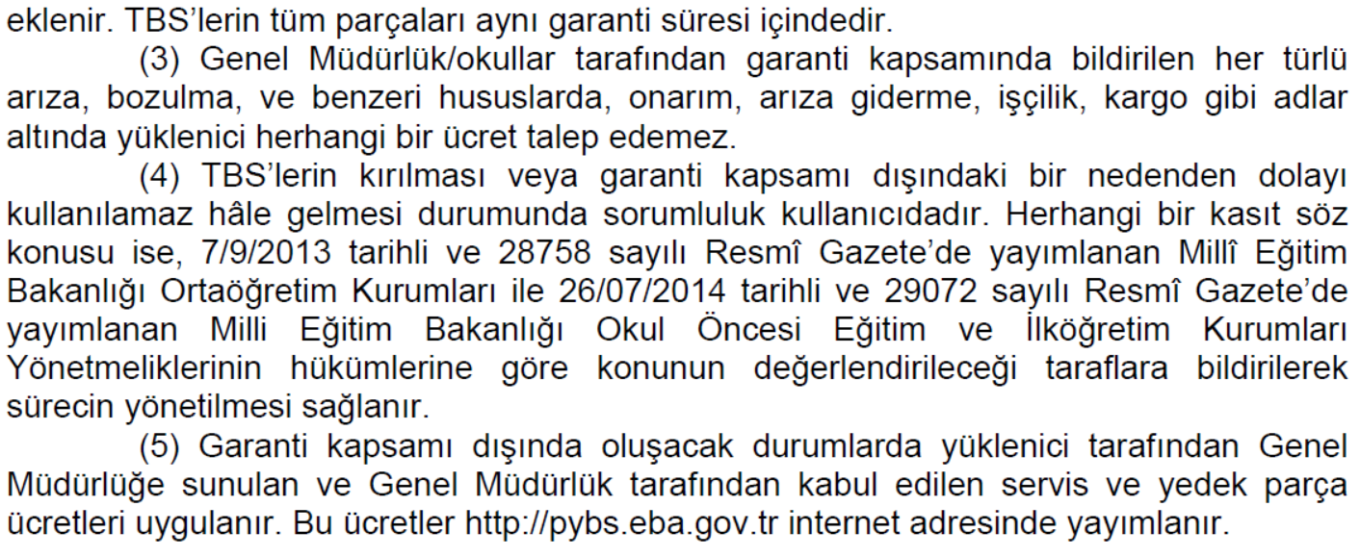
GARANTİ

Slide 8
ONARIM YEDEK PARÇA

Slide 9
SORUMLULUK

Slide 10
SORUMLULUK

Slide 11
SORUMLULUK

Slide 12
MÜCBİR SEBEPLER

Slide 13
ARIZA VE TAMİR

Slide 14
TEŞEKKÜRLER

